Slide 1
Милутин Бојић
ПЛАВА ГРОБНИЦА

Slide 2
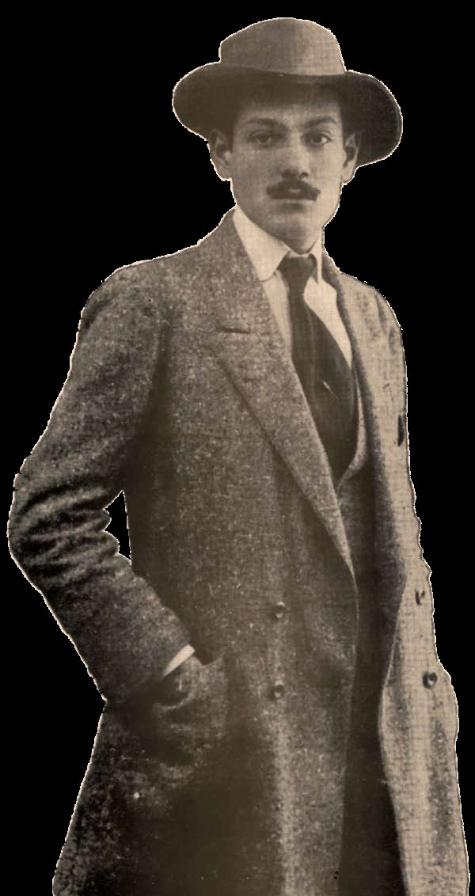
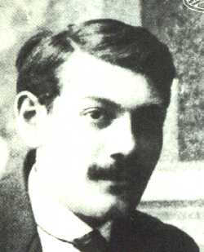
МИЛУТИН БОЈИЋ
(19. МАЈ 1892 – 8. НОВЕМБАР 1917)

Slide 3
БИОГРАФСКИ ПОДАЦИ
Рођен је 1892. године у Београду
Учесник Балканских ратова 1912 и 1913. као и Првог светског рата
Збирку песама (из које је и ова песма “Плава гробница”) под називом “Песме бола и поноса” пренео је преко Албаније и 1915. године и штампао у Солуну
Умро је 1917. године у војној болници у Солуну у 25-ој години живота

Slide 4
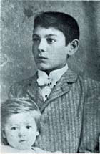
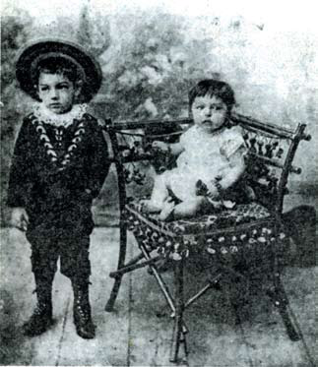
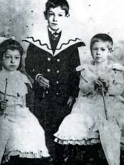
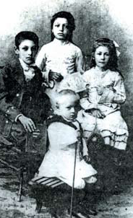
Милутин Бојић , поред тога што је био српски песник, био и драмски писац, књижевни критичар и позоришни рецензент. Порд поменуте збирке песама издао је драму “Урошева женидба”, “Госпођа Олга”
Песме бола и поноса
Урошева женидба
Краљева јесен

Slide 5
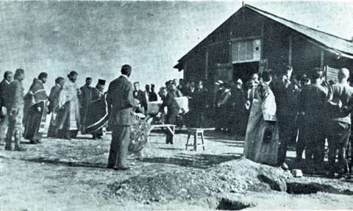
Сахрана Милутина Бојића преминуо је у војној болници у Солуну 1917. године

Slide 6
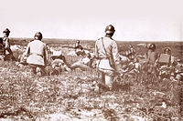
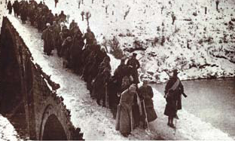
Први светски рат
Увод у Први светски рат био је Сарајевски атентат. Гаврило Принцип је на Видовдан 1914. године пуцао на аустроугарског надвојводу Франца Фердинанта и његову супругу.
У другој години рата, не желећи да се преда, српска војска се повукла преко Албаније. Евакуисана је на Крф.
Рат је завршен 11. новембра 1918. године.

Slide 7
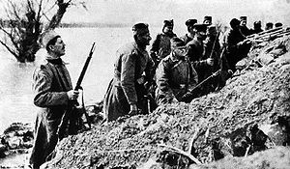
Албанска голголта
Повлачење српске војске преко Албаније до њених обала представља један од најтрагичнијих момената у српској историји.
Са војском је преко Албаније кренуо и један број цивила, већина политичких првака и професора универзитета. Међу њима је био и наш песник Милутин Бојић.
Са албанске обале војска је евакуисана на Крф, а одатле, након регруписања снага, пребачена на Солунски фронт.

Slide 8
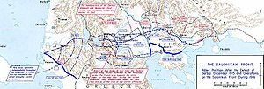
Солунски фронт
Солунски фронт у Првом светском рату је настао као покушај савезника да помогну Србији.
Фронт се простирао од албанске обале Јадранског мора до реке Струме.
Великом савезничком офанзивом 1918. године на овом фронту је дошло до коначног ослобођења Србије.
Наш песник Милутин Бојић није стигао да дочека ову коначну победу.

Slide 9
ЗБИРКА ПЕСАМА “ПЕСМЕ БОЛА И ПОНОСА”
У ЗБИРЦИ ЈЕ 34 ПЕСАМА КОЈЕ ЈЕ НАПИСАО НА КРФУ И У СОЛУНУ НАКОН ПРЕЂЕНЕ АЛБАНСКЕ ГОЛЛОТЕ
“Плава гробница” је песма из ове збирке повећена страдању српских ратника и њиховом већном почивалишту у мору

Slide 10
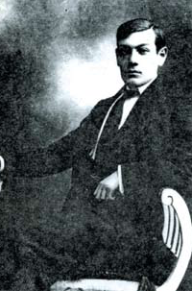
Прва група
Протумачите шта је песника инспирисало да напише ову песму.
Наведите осећања која изражава лирски субјект и објасните како он то чини.
Протумачите околности, поетску атмосферу и духовна расположења која у лирском субјекту покрећу низ асоцијација
Јасно је да вечност палих ратника опседа његову свест. Објасните којим је поетским мотивима приказан тај песнички доживљај.
Протумачите на који начин природа саучествује у исказивању бола, туге и потресености.
Море је мирно, готово непокретно, тихо је, само вали шуме

Slide 11
Друга група
Протумачите каквим се редоследом јављају песничке слике и објасните какво се значење на тај начин постиже.
Запазите мотив којим лирски субјект оживљава прошлост и протумачите његову симболику.
Упоредите и протумачите расположења лирског субјекта на почетку песме и у току сећања на прошлост.
Цитирајући одговарајуће стихове докажите да је његов мир само привидан, а потом објасните разлоге те привидности.

Slide 12
Трећа група
Протумачите симболику мора, галије и лађара у песми.
Уочите необичност песничких слика у делу и кажите које боје доминирају у њима.
Образложите због чега лирски субјект не налази смирење.

Slide 13
Четврта група
Проучите композицију песме и уочите њену структуру, а потом објасните уметничку улогу композиције.
Запазите глаголске облике у стиховима и протумачите њихову естетску улогу у песми.
Пажљиво проучите структуру свих строфа и запазите и протумачите симболику стихова који се понављају.
Пронађите најупечатљивије стилске фигуре у песми.

